Slide 1
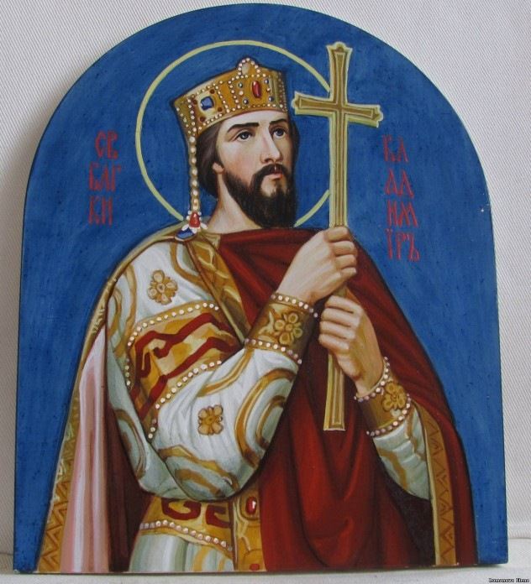
Святые заступники Руси.
Святой равноапостольный великий князь Владимир.

Slide 2
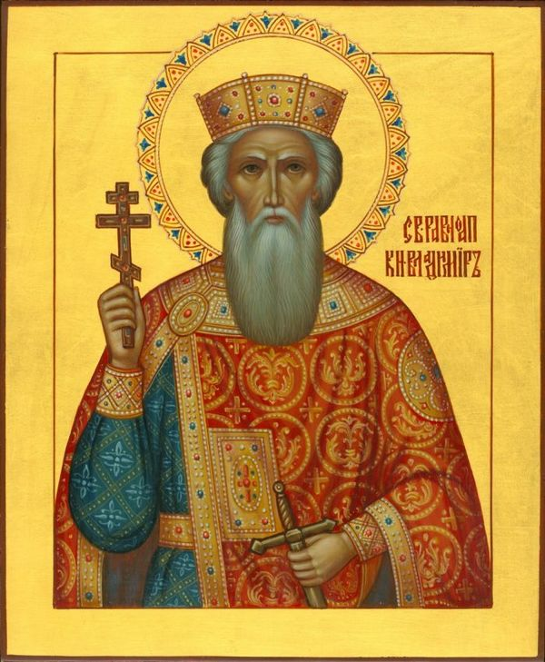
Благословен Господь Иисус Христос, который возлюбил новых людей, Русскую землю и просветить её крещением святым.
Из моления святого князя Владимира

Slide 3
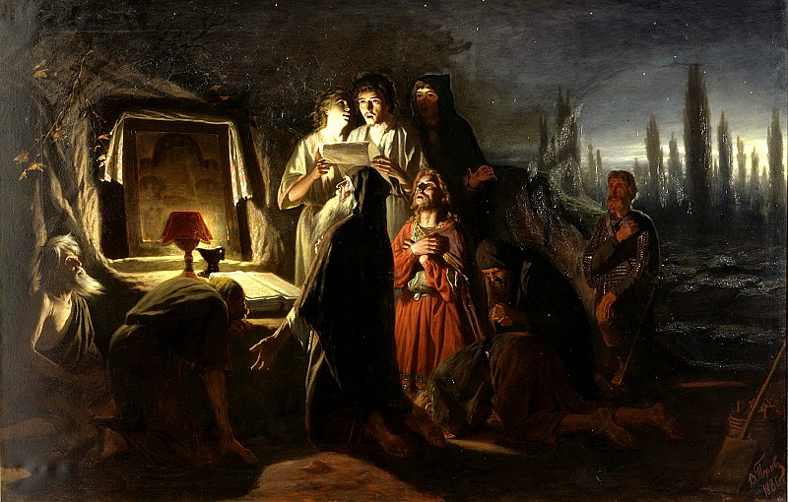
В. Перов. Первые христиане в Киеве
Крещение Руси принято относить к 998 году, это считается официальным началом русской православной церкви. Но задолго до этого события на Руси существовали православные храмы, а первые нательные кресты, найденные в захоронениях, относят к середине X века.

Slide 4
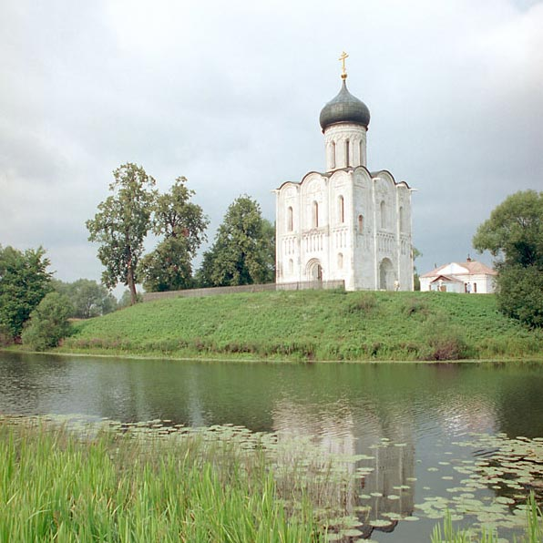
Церковь Покрова на Нерли

Slide 5
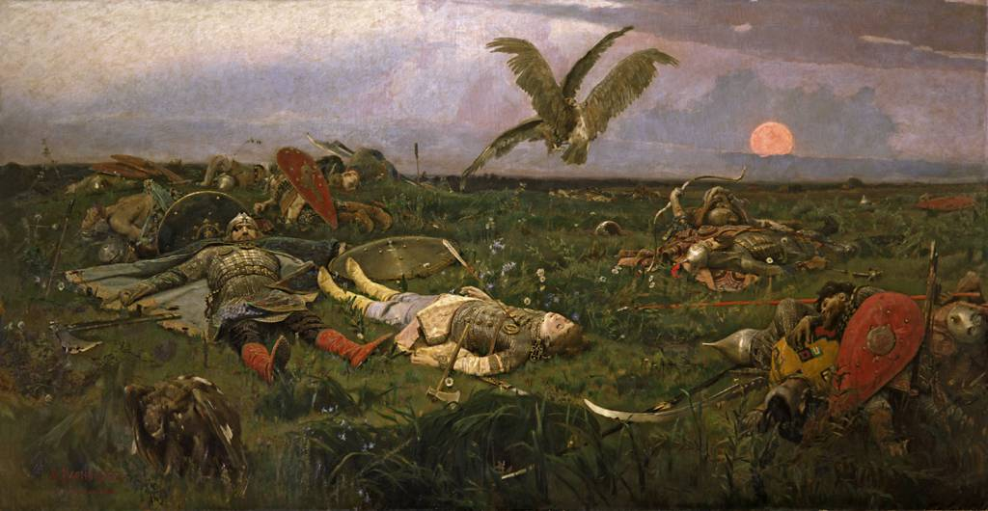
Тогда по Русской земле редко оратаи кликали, но часто вороны граяли, мертвые тела между собой деля
Слово о полку Игореве

Slide 6
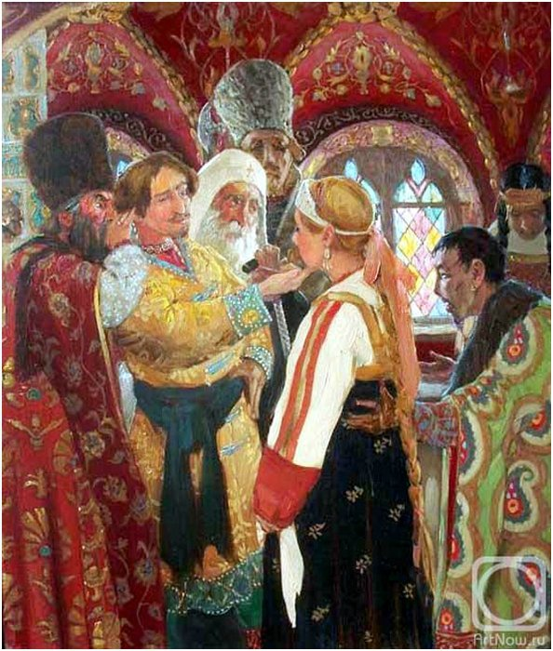
Если сватался князь, отказать было нельзя

Slide 7
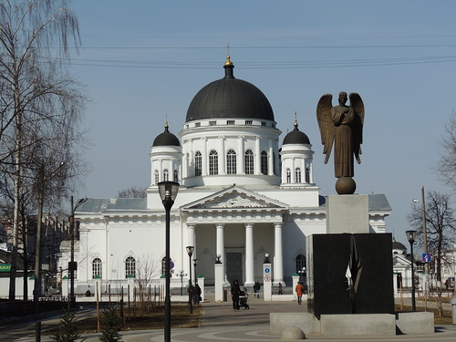
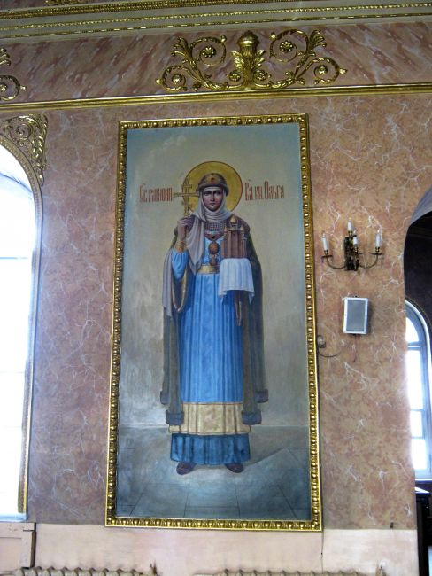
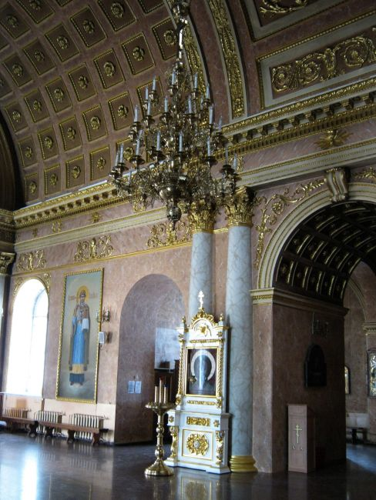
Спасский Староярмарочный собор

Slide 8
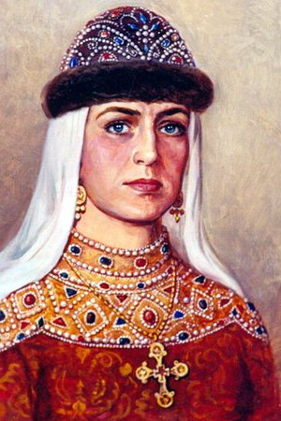
Ольга была не только первой женщиной-правительницей Руси, но и первой христианкой

Slide 9
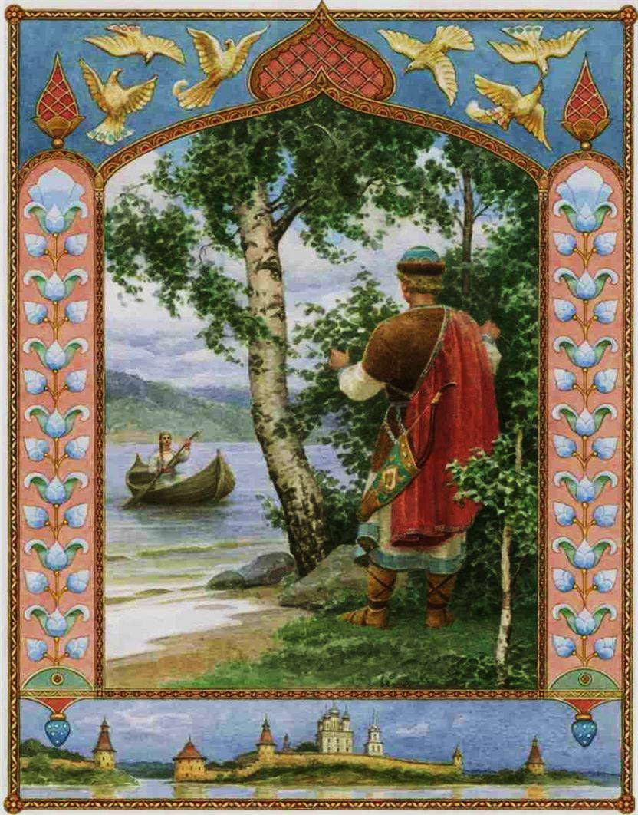

Slide 10
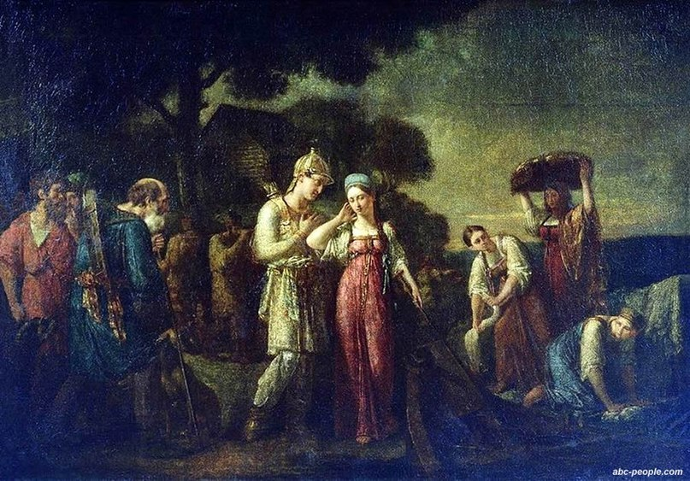

Slide 11
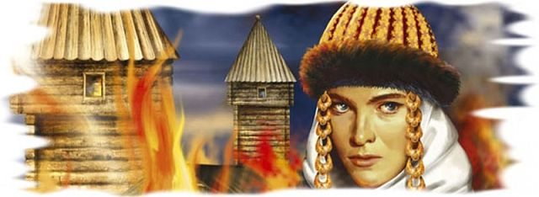
Встав во главе Русского государства, Ольга как мудрая правительница, вскоре начинает понимать, что войны и насилие разрушают не только Русь, но уничтожают любовь, семью, покой, достаток

Slide 12
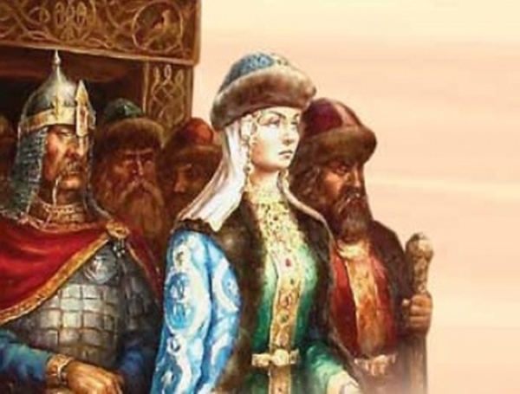
В 957 году княгиня Ольга вместе с большим посольством нанесла визит в Константинополь, где крестилась, приняв имя Елена. Ольга добивалась, признания Византией Руси как равной христианской империи.

Slide 13
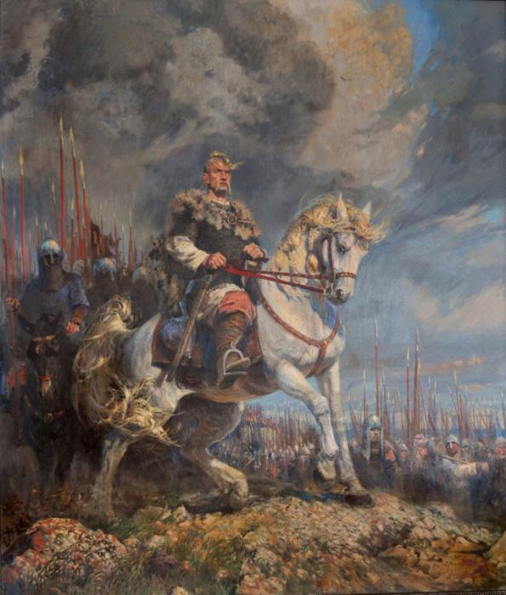
Свою жизнь князь Святослав провёл в седле, в боях и походах. Быт язычника был ему ближе. Он не особо радел за то, чтобы Русь стала христианской державой.

Slide 14
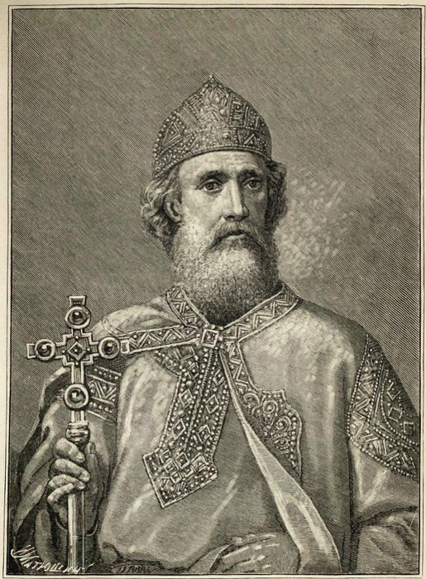
Официальной государственной религией Древней Руси христианство сделал внук Ольги, сын Святослава - князь Владимир

Slide 15
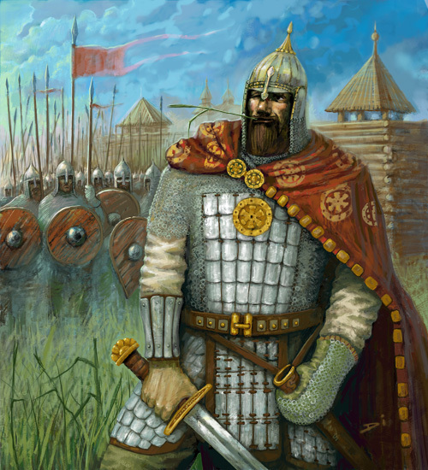
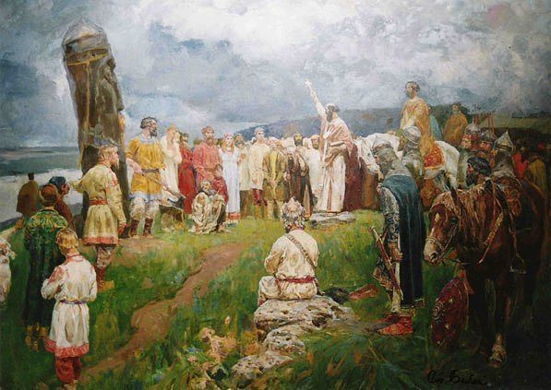
Земную жизнь князя Владимира принято делить на две половины:
до крещения и после.
Как свидетельствуют летописи, язычник Владимир был подвержен многим порокам. Он поднимал меч на беззащитных, проливал кровь близких родственников, приносил человеческие жертвы языческим идолам, был женолюбив, заключал полигамные браки

Slide 16
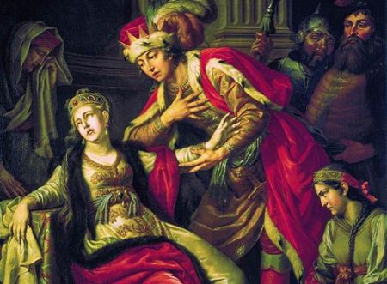
На сватовство Владимира Рогнеда ответила высокомерным отказом: «Не хочу робича разути»

Slide 17
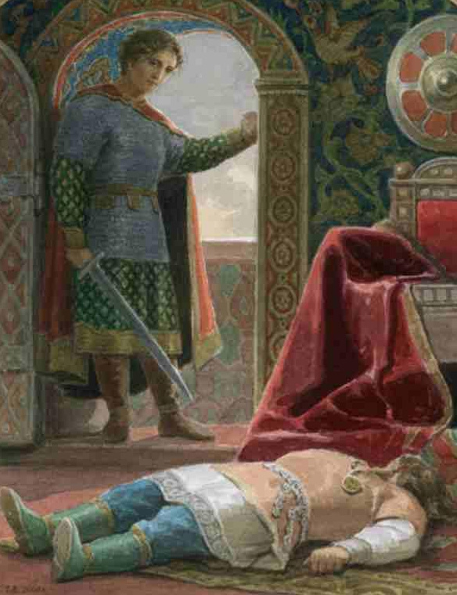
Владимир убил отца и братьев Рогнеды, а её насильно взял в жёны

Slide 18
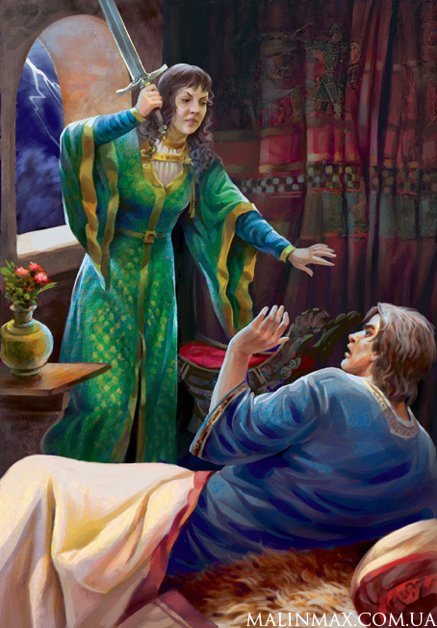

Slide 19
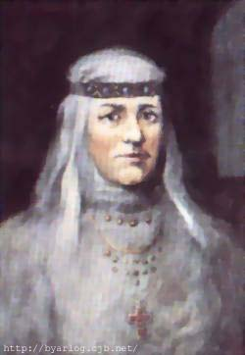
Рогнеда приняла постриг под именем монахини Анастасии.

Slide 20
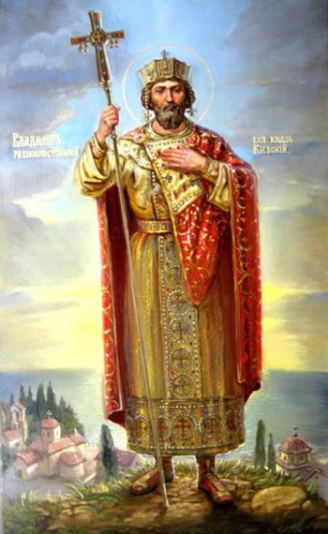
Владимир, непростым путём получивший княжеский престол в Киеве, понимает, что только единая религия может укрепить единое государство, преодолеть племенные междоусобицы. Поэтому он очень серьёзно относится к выбору государственной религии

Slide 21
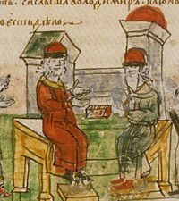
Как свидетельствует «Повесть временных лет», перед крещением Владимир принимал послов волжских булгар, предлагавших ему принять ислам, миссионеров из Ватикана и хазарских евреев. Затем на Русь прибыл византиец, которого летописец за мудрость назвал Философом.
Беседа Владимира с греческим философом о христианстве. Радзивилловская летопись

Slide 22
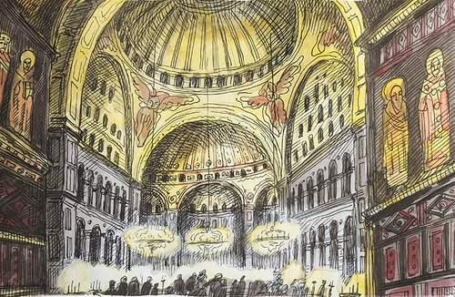
Екатерина Гаврилова. Русские послы под сводами собора святой Софии

Slide 23
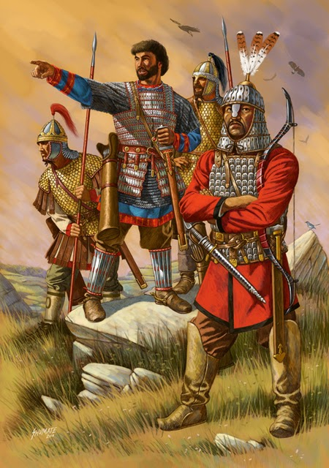
В это время в Византийской империи вспыхнул мятеж, братья-императоры обращаются к Владимиру за помощью.

Slide 24
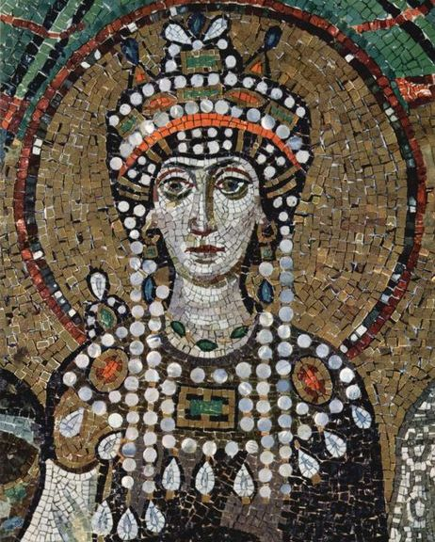
Анна было порфирородной царевной. Порфирородная - рождённая для власти. Она должна была стать матерью царей

Slide 25
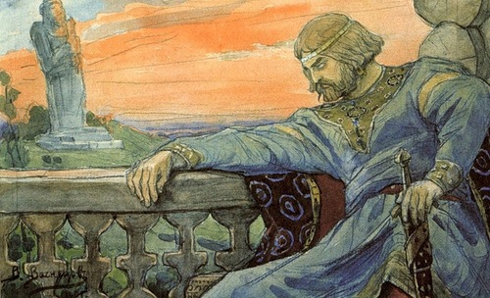
Язычнику Владимиру нелегко было принять решение о крещении

Slide 26
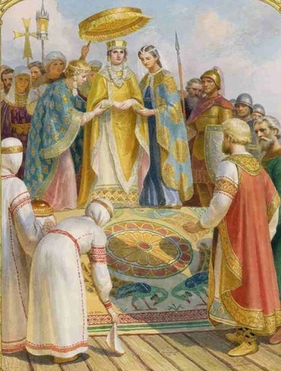
Произошло чудо вразумления — Владимир ослеп. И послала Анна к жениху своему сказать: «Если же не крестишься, то не избежишь недуга
Карамзин, Н.М. История государства Российского : в 3 кн. Кн. 1, т. 1-4 / Н. М. Карамзин ; коммент. А.М. Кузнецова. - Калуга : Золотая аллея, 1993. - 560 с.
Сергей Ерошкин. Князь Владимир. Встреча византийской принцессы Анны

Slide 27
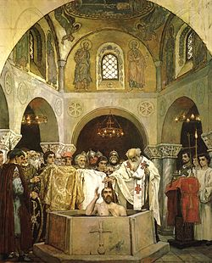
Вскоре в главном храме Херсонеса — в церкви Святого Василия — священники из Царьграда после оглашения крестили великого князя Киевского и нарекли его христианским именем — Василий, в память о великом архиепископе Кесарии Каппадокийском…
В.Васнецов. «Крещение князя Владимира»

Slide 28
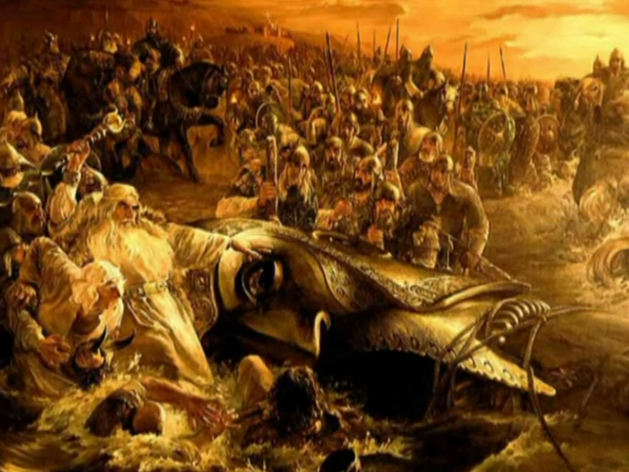
Согласно Иоакимовской летописи, в Новгороде, чтобы окрестить людей, пришлось использовать военную силу. Однако сопротивление было подавлено, и новгородцы сами попросили себе крещения. Но на Руси подобные события были лишь эпизодами, когда в западной Европе насилие над инаковерующими вошло в традицию
Платонов, С.Ф. Полный курс лекций по русской истории. Полный именной указатель / С. Ф. Платонов. - СПб. : Литера, 1999. - 800 с.

Slide 29
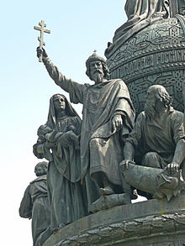
Укрепилась государственная власть и территориальное единство, Русь занимает своё место и выстраивает собственную политику на равных с европейскими государствами, православные храмы и монастыри становятся центрами культуры
Владимир Святославич на памятнике «Тысячелетие России» в Великом Новгороде

Slide 30
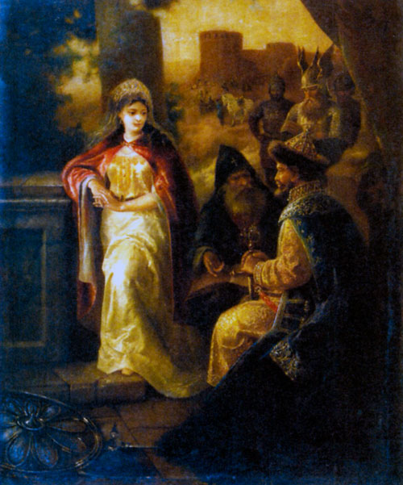
Новая религия потребовала морально-этических
норм: гуманного отношения к женщине, к детям, моногамии в браке.
Укрепилась семья.
Возникло понятие о государе, «поставленном от Бога»
Владимир и Рогнеда. Художник
А. И. Транковский

Slide 31
Русская Православная Церковь совершает память Святого равноапостольного князя Владимира в день его кончины -15 июля (по новому стилю 28 июля).
Святой Владимир считается покровителем украинских и российских католиков.
С 2002 года Святой Равноапостольный Великий Князь Владимир считается небесным Покровителем внутренних войск России. Его образ освящён в Главной иконе внутренних войск, которая хранится В Преображенской Церкви Храма Христа Спасителя.

Slide 32
1.В каком году произошло крещение Руси?
В 998;
в 1158;
в 860?

Slide 33
2. Как звали первую женщину - христианку – правительницу Руси?
Ольга.

Slide 34
3. Кто сделал христианство официальной религией Руси?
Святой равноапостольный князь Владимир.

Slide 35
4.В каком нижегородском храме мы можем увидеть изображения
Равноапостольного Великого князя Владимира и Равноапостольной Великой княгини Ольги?
В Спасском Староярмарочном соборе.

Slide 36
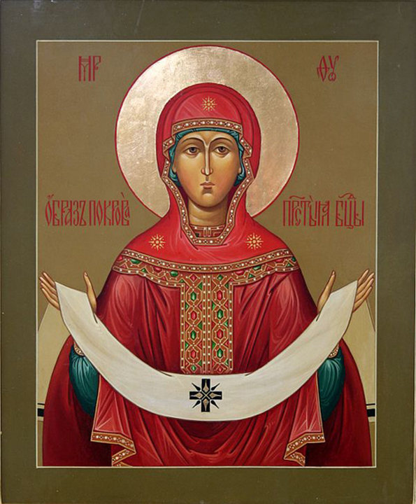
4.Почему праздник Покрова Пресвятой Богородицы особо почитаем русскими людьми?
Он означает духовную победу над злом. Защиту и помощь Царицы небесной. Богородицу на Руси называют заступницей. Она небесная покровительница России.

Slide 37
5. Какое событие заставило князя Владимира утвердиться в своём решении стать христианином?
Он ослеп. После крещения прозрел не только физически, но и духовно

Slide 38
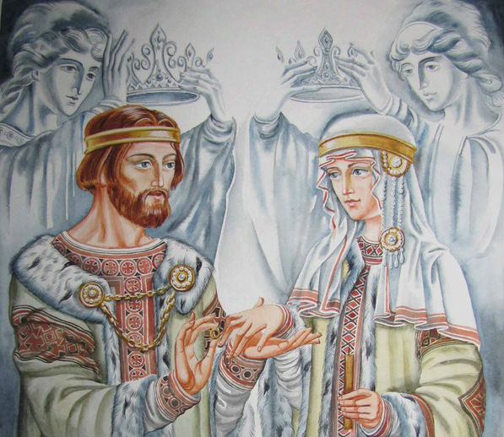
6. Брак Владимира и Рогнеды, заключённый по жестоким языческим законам, принёс много горя. Но мы знаем примеры счастливых семей. Назовите имена супругов, которых православная церковь чтит как святых. В их честь в России празднуется День любви и верности.
Святые Пётр и Февронья.

Slide 39
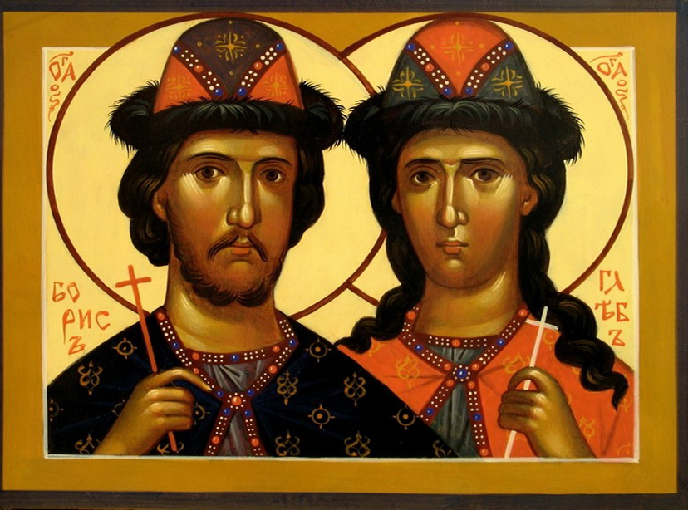
7. Как звали сыновей князя Владимира, двух братьев, первых русских святых, которые отказались поднять оружие на своего брата, погибли за идею христианского милосердия и смирения.
Святые Борис и Глеб

Slide 40
8. Каким христианским именем нарёкся после крещения князь Владимир?
Василий

Slide 41
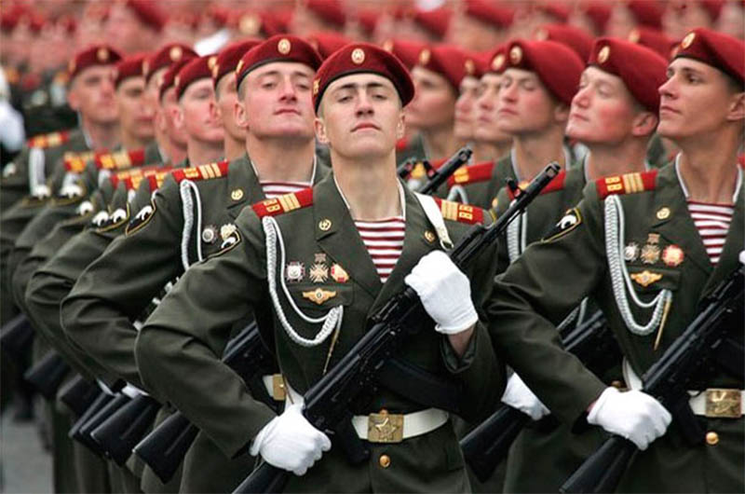
9. Какие российские войска избрали своим покровителем Святой равноапостольного князя Владимира?
Внутренние войска

Slide 42
10. В каком храме мы можем увидеть образ князя Владимира на Главной иконе внутренних войск?

Slide 43
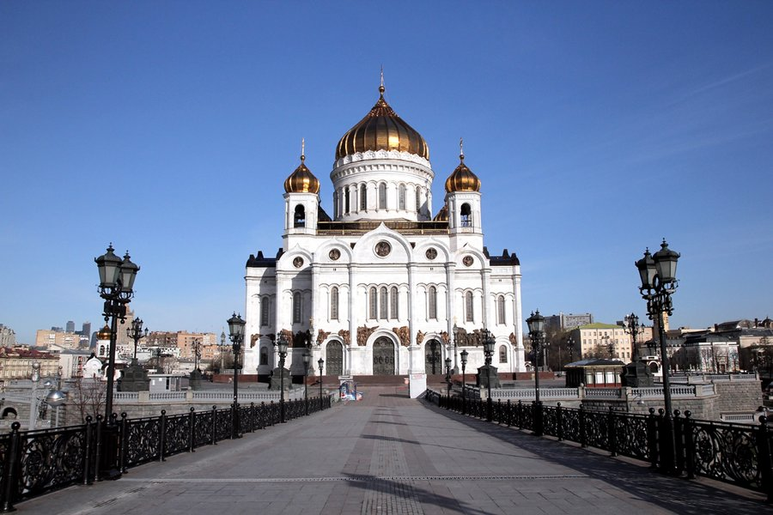
В Преображенской Церкви Храма Христа Спасителя

Slide 44
В. О. Ключевский: «Без знания истории мы должны признать себя случайными, не знающими, как и зачем мы пришли в мир, как и для чего в нем живем, как и к чему должны стремиться».

